Slide 1
Plexus Brachial
Evaluation électroneuromyographique
FC Wang

Slide 2
Introduction
Région d’exploration très difficile, notamment sur le plan ENMG
Anatomie complexe
Grande variété des atteintes plexuelles sur le plan étiologique et physiopathologique

Slide 3
Introduction
A la complexité de son anatomie, nous répondons souvent par une tentative de simplification : lésions des TP, les lésions des TS et les lésions pré- ou post-ganglionnaires
La réalité clinique, notamment traumatique, souvent autre : - lésion à la fois pré- et post-ganglionnaire - lésion combinant un étirement plexuel et une ou plusieurs ruptures nerveuses à proximité d’un foyer de fracture, - une atteinte des vaisseaux sous-claviers peut entraîner une ischémie des structures nerveuses

Slide 4
Introduction
Sur le plan ENMG, si l’exploration est réalisée à J6, à J15, à J40 ou au 3ème mois post-lésionnel, les anomalies enregistrées seront très différentes =>
L’électrophysiologiste peut être désemparé et rendre des avis peu pertinents par rapport à la situation clinique =>
Ces discordances électro-cliniques conduisent pfs des médecins d’autres spécialités à dire que l’ENMG ne sert à rien dans l’exploration des plexopathies brachiales et qu’une clinique et une imagerie de qualité suffisent

Slide 5
Introduction
C’est faux !
L’ENMG reste, à ce jour, la seule technique d’exploration fonctionnelle du système nerveux périphérique qui joue un rôle crucial dans la précision du site lésionnel et l’établissement du pronostic

Slide 6
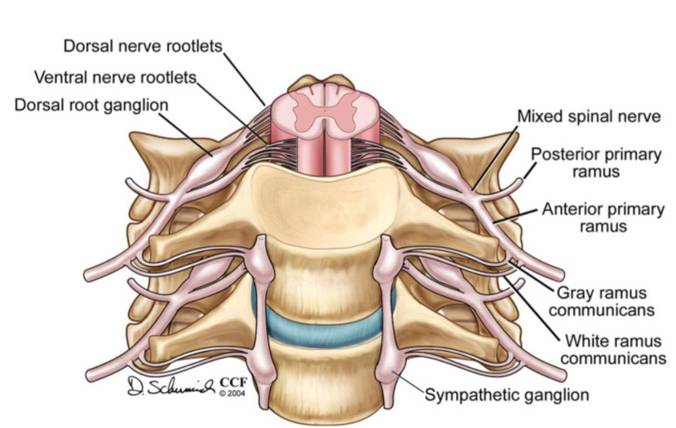
Régions anatomiques d’intérêt :
par rapport aux ganglions spinaux
Le ganglion spinal = repaire anatomique crucial dans l’évaluation d’une lésion du plexus brachial
Zone pré-ganglionnaire : filets radiculaires et racines (dorsaux et ventraux)

Slide 7
Régions anatomiques d’intérêt :
par rapport aux ganglions spinaux
Zone post-ganglionnaire : nerf spinal (réunion des racines dorsale et ventrale) -> les rameaux dorsaux et ventraux primaires = racine extra-foraminale (EF)
-> les rameaux ventraux primaires des nerfs spinaux C5-D1 s’anastomosent pour former le plexus brachial

Slide 8
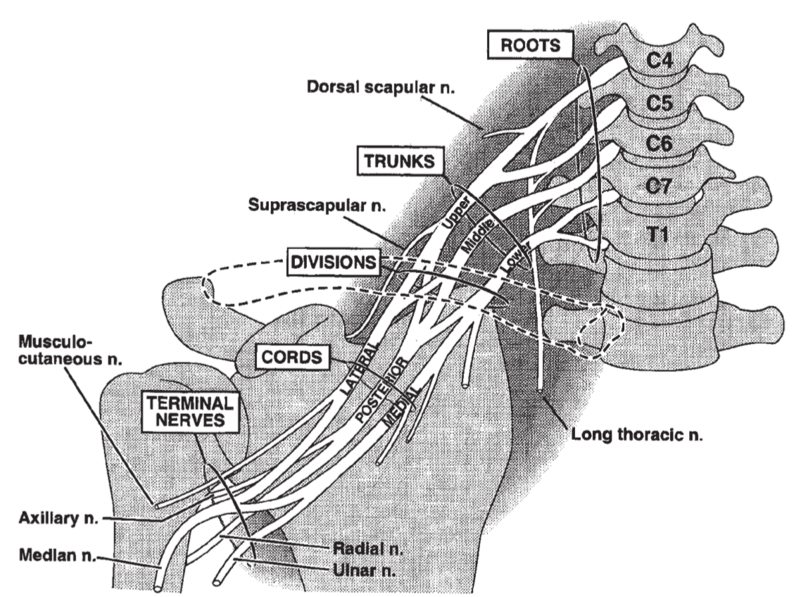
Régions anatomiques d’intérêt :
par rapport à la clavicule
La région supra-claviculaire comprend la zone pré- ganglionnaire, les 5 racines EF (C5, C6, C7, C8, D1) et les troncs primaires supérieur (TPS), moyen (TPM) et inférieur (TPI)
La région rétro-claviculaire correspond aux 6 divisions (3 antérieures et 3 postérieures)

Slide 9
Régions anatomiques d’intérêt :
par rapport à la clavicule
De la région infra-claviculaire s’individualisent les troncs secondaires antéro-externe (TSAE), postérieur (TSP) et antéro-interne (TSAI), puis les 5 branches terminales (nerfs musculocutané, médian, axillaire, radial et ulnaire)

Slide 10
Régions anatomiques d’intérêt :
par rapport aux plans frontal et sagittal
Le plexus brachial se subdivise en 3 régions, une région supérieure proximale (TPS) et distale (TSAE), une région moyenne (TPM) et postérieure (TSP) et une région inférieure proximale (TPI) et distale (TSAI)

Slide 11
Contexte clinique
Les atteintes iatrogènes (7 à 10% des plexopathies brachiales)
lésion neurapraxique avec bloc de conduction (BC) du TPS (paralysie post-opératoire)
Atteinte radiculaire EF C8 (pontage aorto-coronaire avec sternotomie médiane)
Après chirurgie de la région coracoïdienne (ex. : intervention de Latarjet), la souffrance nerveuse concerne les branches nerveuses terminales comme le nerf musculocutané

Slide 12
Contexte clinique
Dans un contexte néoplasique
Plexopathie infiltrative douloureuse avec perte axonale sévère et évolutive touchant la racine EF D1 ou le TPI
Plexopathie post-radique avec myokymies, BC infra- claviculaires diffus et perte axonale secondaire
Les tumeurs primitives du plexus brachial sont très souvent bénignes, schwannomes et neurofibromes, et situées à la partie proximale du TPS ou TPM

Slide 13
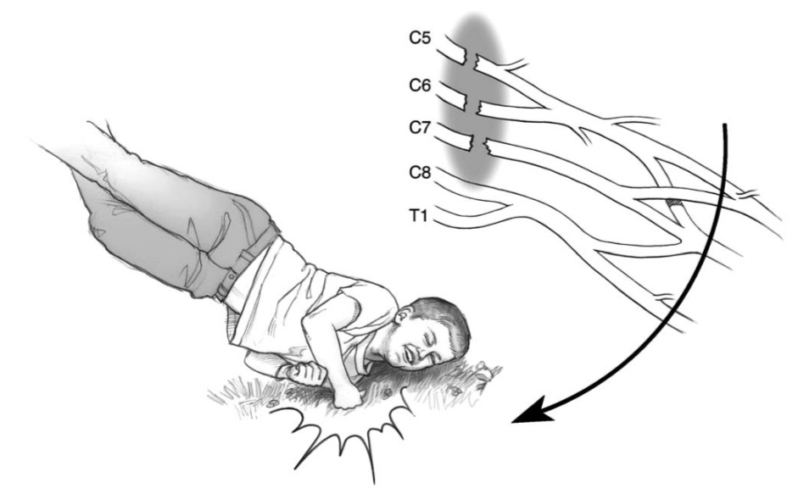
Contexte clinique
Dans un contexte traumatique, l’atteinte est supra-claviculaire dans 70 à 75% des cas
Les accidents de la route (moto surtout), représentent 70% des atteintes plexuelles traumatiques
Complètes, intéressant les 5 racines (classiquement rupture C5C6 et avulsion C7C8D1) ou se limitant à une rupture du TPS ou des racines EF C5C6.

Slide 14
Contexte clinique
Dans 15% des cas, la lésion est à la fois pré- et post- ganglionnaire avec une atteinte infra-claviculaire au niveau de certains sites d’encrage (nerfs axillaire dans l’espace quadrilatère, musculocutané au niveau du muscle coraco- brachial, sus-scapulaire dans les 2 échancrures).

Slide 15
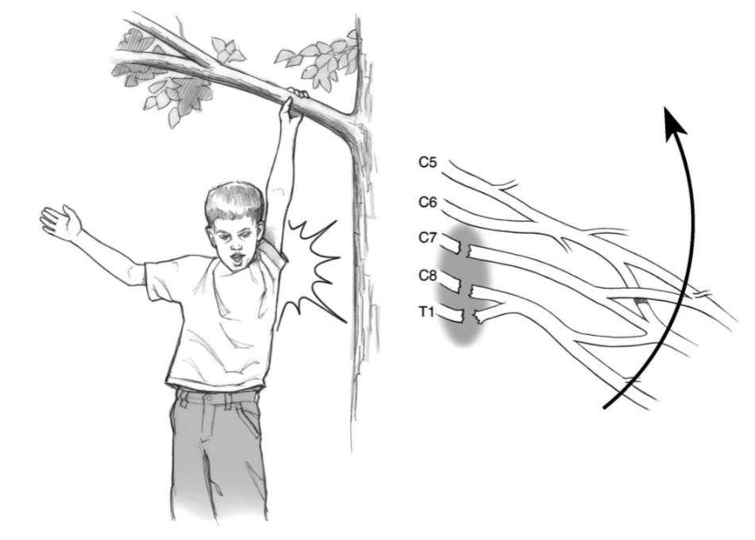
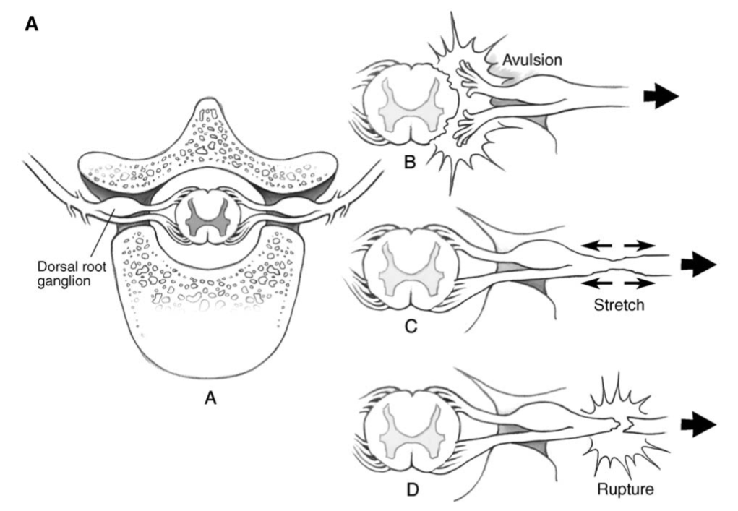
Contexte clinique
Les traumatismes avec traction sur le bras en élévation s’accompagnent fréquemment d’une avulsion C8D1 de très mauvais pronostic

Slide 16
Contexte clinique
Les fractures de la clavicule peuvent se compliquer d’une atteinte du TSAI
Les subluxations gléno-humérales et les fractures proximales de l’humérus peuvent léser le nerf axillaire et parfois les nerfs musculocutané et/ou sus-scapulaire
L’utilisation de béquilles avec appui axillaire peut se compliquer d’une neuropathie compressive du nerf radial

Slide 17
Contexte clinique
le développement aigu d’une masse (hématome, anévrisme) entre la clavicule et le coude peut entrainer un syndrome compartimental brachial interne aigu (nécessitant une décompression en urgence dans les 4 heures) pouvant léser gravement le nerf médian, parfois en association avec le nerf ulnaire

Slide 18
Contexte clinique
Le thoracic outlet syndrome (TOS) neurologique vrai correspond à une atteinte microtraumatique, très chronique, de la racine EF D1 ou du TPI
La plexopathie obstétricale se caractérise par une atteinte le plus souvent post-ganglionnaire, parfois pré- et post- ganglionnaire des racines C5C6 (50% des cas) ou C5C6C7 (35% des cas)

Slide 19
Contexte clinique
Dans le cadre des plexopathies inflammatoires/dysimmunes
Le syndrome de Parsonage et Turner est souvent responsable d’une atteinte du plexus supérieur et/ou des branches terminales (nerfs thoracique long et sus-scapulaire)
Dans la neuropathie motrice multifocale à bloc de conduction (NMMBC), la distribution de ceux-ci au niveau du plexus brachial reste variable

Slide 20
Déficit moteur
Dans les atteintes du plexus supérieur
La flexion du coude est déficitaire
S’il s’y associe un déficit de l’abduction du bras, une atteinte du TPS (territoire C5 + C6) doit être suspectée
Si l’abduction du bras est respectée, il faut songer à une lésion du TSAE (territoire des nerfs médian + musculocutané) et vérifier la flexion du poignet et la pronation de l’avant-bras dépendant du nerf médian

Slide 21
Déficit moteur
Les atteintes du plexus moyen/postérieur
Rarement isolées
Caractérisées par un déficit d’extension du coude et du poignet
Si l’abduction du bras est respectée, une atteinte du TPM (territoire C7) est probable
Si l’abduction du bras est déficitaire, il peut s’agir d’une lésion du TSP (territoire des nerfs radial et axillaire) ou plus fréquemment de l’atteinte conjointe des TPS et TPM

Slide 22
Déficit moteur
Plexopathie inférieure
Déficit de la musculature intrinsèque de la main
Si l’extension des articulations métacarpo-phalangiennes des deux premiers rayons de la main est également déficitaire, il faut envisager une atteinte du TPI (territoire C8 + D1)
Dans le cas contraire, c’est à une lésion du TSAI (territoire des nerfs médian + ulnaire) qu’il faut songer

Slide 23
Déficit moteur
Les branches nerveuses destinées aux muscles pectoraux se dégagent à la partie proximale des troncs secondaires
Un déficit de la musculature pectorale signifie que la lésion est probablement supra-claviculaire
Une atteinte dans le territoire des nerfs dorsal de l’omoplate (muscles rhomboïdes) et thoracique long (muscle grand dentelé) traduit une lésion en amont des racines EF
L’intégrité du nerf spinal accessoire, et donc du muscle trapèze, aura toute son importance au moment où sera envisagée une chirurgie par transfert nerveux

Slide 24
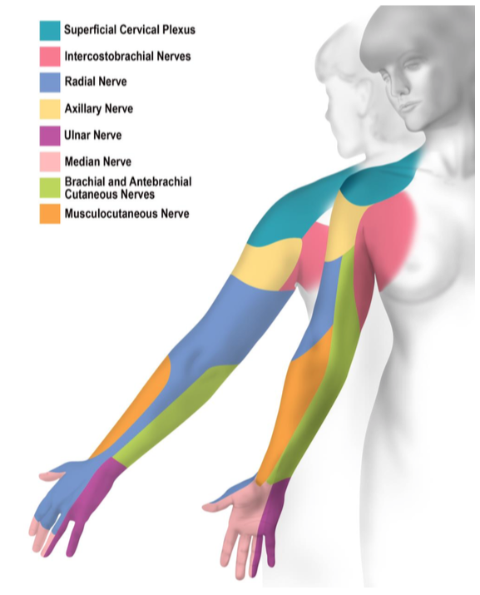
Déficit sensitif
A l’exception du territoire C5 (région antéro-latérale du bras)
Le déficit sensitif clinique (DSC) est recherché dans les mêmes territoires cutanés que ceux testés lors de la neurographie sensitive
Si les potentiels sensitifs restent d’amplitude normale là où un DSC est observé, cet apparent paradoxe est en faveur d’une atteinte pré-ganglionnaire

Slide 25
Déficit sensitif
Les racines ventrales motrices, plus fines et entourées par un sac dural plus fin, sont plus fragiles que les racines dorsales sensitives
L’absence d’anomalie à la neurographie sensitive peut donc résulter d’une atteinte prédominant nettement sur le versant moteur
Dans ce cas, aucun DSC ne sera noté

Slide 26
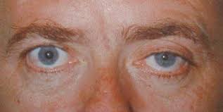
Signe de Claude Bernard-Horner
Les nerfs spinaux C8 et DI contiennent des fibres sympathiques pré-ganglionnaires
Une lésion à ce niveau ou plus proximale est responsable d’un signe de Claude Bernard-Horner (myosis, ptosis, pseudo- enophtalmie, anhydrose)

Slide 27
Apports de l’ENMG
L’ENMG reste la meilleure procédure pour localiser le SL, établir la physiopathologie, la sévérité et le pronostic
Dès le 12ème jour, l’ENMG permet de préciser si la lésion est pré- ou post-ganglionnaire
En enregistrant des potentiels sensitifs conservés dans un territoire cliniquement déficitaire, cette absence d’anomalie électrique permet de suspecter une avulsion de racine plutôt qu’une rupture nerveuse post-ganglionnaire.

Slide 28
Apports de l’ENMG
La connaissance des trajectoires efférentes motrices et afférentes sensitives (cf. infra) permet de localiser la lésion en supra-claviculaire ou en infra-claviculaire et en supérieure, inférieure, moyenne ou postérieure
> 3ème semaine, lorsque les fibrillations et pointes positives sont enregistrables au repos dans les muscles distaux, l’EMG est habituellement plus sensible que l’examen clinique pour documenter une atteinte nerveuse partielle

Slide 29
Apports de l’ENMG
Seule l’ENMG permet d’affirmer la nature neurapraxique d’une plexopathie.
> 7ème jour, une réponse motrice de taille normale lors de la stimulation au point d’Erb dans un territoire plégique => BC supra-claviculaire, (sus-jacent au tiers distal des troncs primaires)

Slide 30
Apports de l’ENMG
Si l’amplitude motrice est réduite lors de la stimulation au point d’Erb et normale lors d’une stimulation distale, le BC est infra-claviculaire
Si la stimulation sous le SL n’est pas techniquement réalisable, le BC infra-claviculaire ne pourra être suspecté > 3ème sem (réponse motrice de petite taille et fibs/pointes + absentes ou peu abondantes)

Slide 31
Apports de l’ENMG
Dans les atteintes plexuelles axonales partielles
La surface du pic négatif initial des réponses motrices évoquées (en l’absence de BC entre stimulation et détection) est le meilleur paramètre pour évaluer le degré de perte axonale, pour autant que l’ENMG soit réalisée avant que les processus de réinnervation musculaire ne se soient mis en place (1 à 2 mois post-lésionnel)

Slide 32
Apports de l’ENMG
Le pronostic de la plexopathie brachiale est d’autant meilleur que la lésion nerveuse est : - neurapraxique (BC) - EF ou plus distale - partielle - proche des muscles cibles (< 60 cm) - récente (< 2 ans sur le plan moteur) - accessible aux techniques de chirurgie réparatrice

Slide 33
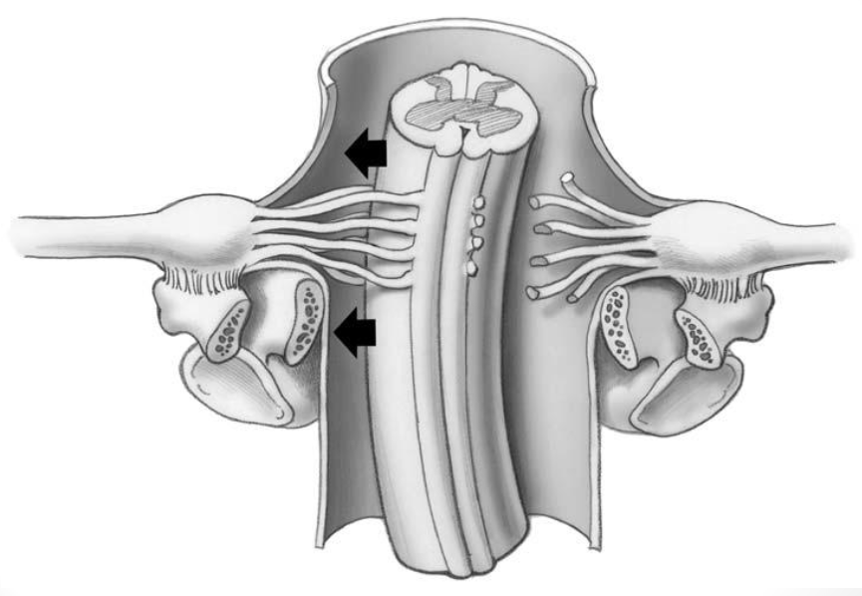
Apports de l’ENMG
Les racines C8D1 accrochées directement à la moelle, et non à des fascia comme les racines C5C6 => plus souvent que les autres racines, sujettes à une avulsion périphérique (traction sur les racines) ou centrale (traumatisme cervical avec traction sur la moelle)
En cas d’avulsion, les chances de récupération spontanée sont pratiquement nulles et aucune chirurgie réparatrice ne peut être envisagée en dehors d’une éventuelle neurotisation

Slide 34
Limitations de l’ENMG
< 12ème jour, la dégénérescence Wallérienne des fibres sensitives n’est pas complète
Si la réponse sensitive reste conservée dans un territoire cliniquement déficitaire, la lésion n’est pas forcément pré- ganglionnaire
< 3ème semaine, en l’absence d’activité EMG de repos, il est souvent difficile de préciser le SL et d’établir la nature neurapraxique, ou non, de l’atteinte

Slide 35
Limitations de l’ENMG
> 3ème semaine, l’EMG est l’examen le plus sensible pour établir l’étendue de la perte axonale motrice et donc pour préciser le SL
Mais dans 2 circonstances l’EMG situe la lésion trop distalement par rapport au SL réel : 1) quand une lésion nerveuse respecte un territoire musculaire (ex. : une atteinte du TPI épargnant le muscle extenseur propre de l’index ressemble à une lésion du TSAI) ; 2) quand la musculature proximale est réinnervée sans laisser de séquelle détectable

Slide 36
Limitations de l’ENMG
Un territoire nerveux lésé peut être silencieux sur le plan ENMG en raison : - d’une atteinte plus fasciculaire que tronculaire ou radiculaire - d’un discret BC proximal - d’une évaluation trop précoce ne permettant pas de documenter une perte axonale partielle
Dès lors, dans l’établissement du SL, la mise en évidence d’une anomalie ENMG a plus de poids que l’absence d’anomalie

Slide 37
Limitations de l’ENMG
La mise en évidence d’un bloc de conduction repose sur l’observation d’une réponse motrice de taille normale lors de la stimulation sous le SL et d’une réponse motrice de taille réduite lors de la stimulation au dessus du SL
Pour les nerfs musculocutané, axillaire, thoracique long et sus- scapulaire, un seul site de stimulation nerveuse disponible
La stimulation au point d’Erb n’est pas spécifique d’un seul nerf et l’enregistrement par électrodes de surface risque d’être contaminé par la contraction de muscles situés à distance de la zone de détection (conduction en volume)

Slide 38
Limitations de l’ENMG
La détection par électrodes de surface peut parfois être remplacée par une détection par aiguille-électrode (ex. nerf radial)
Une collision nerveuse est parfois réalisée pour éliminer certains influx nerveux contaminant la réponse motrice générée par la stimulation au point d’Erb (ex. stimulation au point d’Erb couplée à une stimulation du nerf ulnaire au poignet pour n’enregistrer que la réponse du nerf médian)

Slide 39
Limitations de l’ENMG
L’interprétation des anomalies peut être compliquée par - l’existence d’une autre neuropathie focale (nerf médian au poignet, nerf ulnaire au coude) ou diffuse (polyneuropathie) - par la perte axonale liée à l’âge (surtout > 60 ans) - par des conditions techniques délicates (obésité, lymphœdème etc…)

Slide 40
Démarche diagnostique
Avant le 6ème jour post-lésionnel
l’ENMG est souvent prise en défaut
La dégénérescence Wallérienne reste incomplète et l’amplitude des réponses motrices et surtout sensitives reste normale (stimulation sous le SL)
L’activité de repos est absente
Les tracés EMG sont appauvris proportionnellement à l’effort développé par le patient (mais le déficit de force peut être lié à la douleur à la mobilisation, fractures…)
Neurogène si augmentation du recrutement temporel

Slide 41
Démarche diagnostique
Avant le 6ème jour post-lésionnel
l’ENMG précoce n’est néanmoins pas inutile
Peut révéler une neuropathie préexistante à la lésion plexuelle
En cas d’atteinte infra-claviculaire, l’ENMG précoce est parfois le seul moment où il sera possible de localiser un pseudo-BC (atteinte axonale) en comparant l’amplitude des réponses motrices évoquées par la stimulation au point d’Erb (amplitude réduite) à l’amplitude des réponses motrice évoquées par la stimulation sous le SL (amplitude normale)

Slide 42
Démarche diagnostique
Entre le 12ème jour et la 3ème semaine post-lésionnel
La dégénérescence Wallérienne est habituellement complète et l’amplitude des réponses évoquées est réduite
Si l’amplitude des réponses sensitives distales reste normale dans un territoire déficitaire sur le plan clinique => lésion purement neurapraxique ou avulsion radiculaire (réponses motrices réduites en amplitude)
Si il n’y a pas de déficit sensitif clinique => atteinte purement motrice (NMMBC, Parsonage & Turner, lésion isolée des racines ventrales plus fragiles)

Slide 43
Démarche diagnostique
Entre le 12ème jour et la 3ème semaine post-lésionnel
Sur le versant moteur (nerfs médian, ulnaire et radial), 3 situations peuvent se présenter :
Si l’amplitude est normale après st. au point d’Erb (elle le sera a fortiori après stimulation plus distale) => BC supra-claviculaire
Si les réponses sont d’amplitude réduite lors de la st. nerveuse sous le SL (elle le sera a fortiori après stimulation plus proximale) => atteinte axonale
Si l’amplitude est réduite lors de la st. au point d’Erb et normale lors de la stimulation sous le SL => BC infra-claviculaire

Slide 44
Démarche diagnostique
Entre le 12ème jour et la 3ème semaine post-lésionnel
C’est à ce stade que la surface du pic négatif initial des réponses motrices évoquées est le meilleur paramètre pour évaluer le degré de perte axonale (en l’absence de BC entre la st. nerveuse et la détection musculaire)
L’enregistrement d’une activité de repos dans les muscles proches du SL ou de PUM polyphasiques plaide contre la nature purement neurapraxique de la plexopathie
La normalisation des tracés EMG volontaire plaide pour la guérison d’une lésion neurapraxique peu sévère

Slide 45
Démarche diagnostique
Entre la 3ème et la 8ème semaine post-lésionnelle
Tous les paramètres ENMG sont disponibles pour préciser le SL, la sévérité et le pronostic de la plexopathie
La neurographie sensitive et motrice reste inchangée
S’ajoutent les activités de repos (aussi bien dans les muscles proches du SL que dans les muscles distaux) témoin d’une perte axonale motrice dont la distribution anatomique => SL
L’absence de cette activité de repos dans des muscles déficitaires est d’excellent pronostic = une lésion purement myélinique

Slide 46
Démarche diagnostique
Entre le 3ème et le 6ème mois post-lésionnel
Dans les atteintes traumatiques, on assiste à une amélioration clinique partielle ou complète précoce (parfois avant le 3ème mois) par levée des BC
La taille des réponses motrices sous-estime l’importance de la perte axonale motrice (réinnervation musculaire en cours)
Absence de repos => guérison sans séquelle ou une réinnervation de toutes les fibres musculaires
abondante activité de repos => mauvais pronostic et/ou absence de réinnervation musculaire efficace

Slide 47
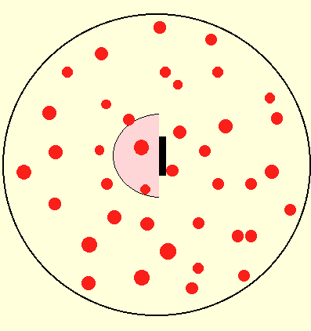
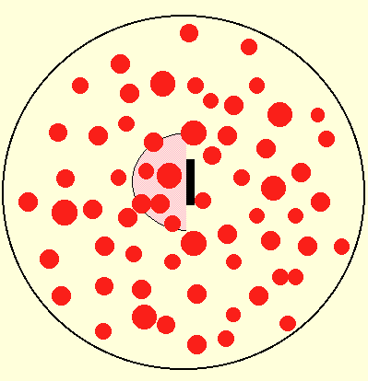
Démarche diagnostique
Entre le 3ème et le 6ème mois post-lésionnel
Là où la réinnervation musculaire arrive à maturité, la taille des PUM augmente en relation avec l’augmentation - d’une part du nombre de fibres musculaires par unité motrice - d’autre part de la densité de fibres

Slide 48
Démarche diagnostique

Slide 49
Démarche diagnostique
Atteintes du plexus supérieur

Slide 50
Démarche diagnostique
Atteintes du plexus supérieur
En cas d’avulsion des racines C5-C6 (accident de moto, plexopathie obstétricale), un DSC est retrouvé de façon systématique dans le territoire des nerfs cutané antébrachial latéral et médian (R1 uniquement), de façon plus inconstante (60% des cas) dans le territoire sensitif terminal du nerf radial et rarement dans le territoire R2R3 du nerf médian
La neurographie sensitive reste normale
Sur le versant moteur, des signes de dénervation dans les m. rhomboïdes et grand dentelé => lésion est très proximale

Slide 51
Démarche diagnostique
Atteintes du plexus supérieur
Si l’atteinte se limite à la racine C5, un DSC sera constaté au niveau de la région antéro-latérale du bras
Aucune technique neurographique de routine dans ce territoire => la distinction pré- ou post-ganglionnaire n’est pas possible
L’étude EMG des m. paravertébraux permet de dire si la lésion est située distalement ou proximalement par rapport au rameau dorsal primaire
Le muscle rond pronateur est indemne

Slide 52
Démarche diagnostique
Atteintes du plexus supérieur
L’atteinte radiculaire EF C6 ou C5C6 et du TPS (accident de moto, plexopathie obstétricale, paralysie post-opératoire, Parsonage & Turner) sont identiques (neurographie sensitive altérée dans le territoire du DSC et signes de dénervation active dans la musculature dépendant des racines C5 et C6) à l’exception de l’EMG des muscles rhomboïdes (C5) et grand dentelé (C5, C6, C7) qui ne révèlent des fibrillations/pointes positives que dans les atteintes radiculaires

Slide 53
Démarche diagnostique
Atteintes du plexus supérieur
L’atteinte du TSAE associe :
Anomalies électriques sensitives et DSC dans le territoire des nerfs musculocutané (cutané antébrachial latéral) et médian (R1+R2+R3)
Le potentiel sensitif du nerf radial reste normal ainsi que l’EMG dans les muscles sous-épineux et deltoïde

Slide 54
Démarche diagnostique
Atteintes du plexus supérieur

Slide 55
Démarche diagnostique
Atteintes du plexus moyen et postérieur

Slide 56
Démarche diagnostique
Atteintes du plexus moyen et postérieur
L’avulsion de la racine C7 (certains traumatismes avec étirement du plexus alors que le bras est à l’horizontal) se distingue de l’atteinte radiculaire EF C7 ou du TPM par l’absence d’anomalie électrique sensitive dans le territoire du DSC (branche terminale du nerf radial et nerf médian/R2+R3)
Des signes de dénervation active dans le muscle grand dentelé => atteinte très proximale (avulsion ou EF) et souvent associée à une atteinte, également proximale, du plexus supérieur

Slide 57
Démarche diagnostique
Atteintes du plexus moyen et postérieur
L’atteinte du TSP est très différente :
la neurographie sensitive et le DSC se limitent au nerf radial
l’atteinte motrice concerne non seulement le nerf radial, mais également le nerf axillaire

Slide 58
Démarche diagnostique
Atteintes du plexus inférieur

Slide 59
Démarche diagnostique
Atteintes du plexus inférieur
L’avulsion des racines C8D1 (traumatisme bras en élévation), >< atteintes plus distales EF (sternotomie médiane, TOS), du TPI (plexopathies malignes) ou du TSAI (fractures de la clavicule), ne s’accompagne pas d’anomalie électrique dans le territoire du DSC (nerf ulnaire/R5, nerf cutané antébrachial médial et rarement nerf médian R3)

Slide 60
Démarche diagnostique
Atteintes du plexus inférieur
Sur le versant moteur, le respect du m. extenseur propre de l’index => atteinte infra-claviculaire du TSAI
Dans le TOS, la compression prédomine sur la racine EF D1 ou sur le contingent D1 du TPI => les anomalies prédominent dans le territoire du n. BCI et du m. court abducteur du pouce

